Slide 1
Econometria prof. Danielle Carusi Machado
Aula 1
PPGE/UFF
1o. Semestre de 2022

Slide 2
Econometria
“[...] a econometria pode ser definida como a análise quantitativa dos fenômenos econômicos ocorridos com base no desenvolvimento paralelo da teoria e das observações e com o uso de métodos de inferência adequados.” (Samuelson, P. A.; Koopmans, T. C.; Stone, J. R. N. Report of the evaluative committee for econometrica. Econométrica.Abr. 1954, v. 22, n. 2)
“A econometria diz respeito à determinação empírica das leis econômicas.” (Theil, H. Principles of econometrics. Nova York: John Wiley & Sons, 1971).
“A econometria pode ser definida como a ciência social em que as ferramentas da teoria econômica, da matemática e da inferência estatística são aplicadas à análise dos fenômenos econômicos.” (Goldberger, Arthur S. Econometric theory. Nova York: John Wiley & Sons, 1964.)
Notes:
Relações: como salário é afetado por níveis de escolaridade, como a desigualdade de renda é explicada pela pobreza e pelo crescimento econômico, como uma política de educaçao profissional ajuda na inserçao do trabalhador... Etc.

Slide 3
Utilidade de Econometria
Instrumental para analisar:
Fenômenos econômicos;
Fenômenos sociais e políticos;
Testar teorias;
Produzir conhecimento empírico.
Basicamente, queremos entender relações entre variáveis.
Notes:
Relações: como salário é afetado por níveis de escolaridade, como a desigualdade de renda é explicada pela pobreza e pelo crescimento econômico, como uma política de educaçao profissional ajuda na inserçao do trabalhador... Etc.

Slide 4
Utilidade da Econometria
A teoria econômica faz hipóteses de natureza qualitativa.
Exemplos:
Se a renda das famílias aumenta, o consumo de determinados bens aumenta.
Se o preço de um bem aumenta, a quantidade demandada do bem irá cair.

Slide 5
Utilidade da Econometria
A teoria econômica, por exemplo, postula uma relação negativa entre o preço de um bem e sua quantidade demandada.
Não fornece, contudo, uma medida quantitativa da relação entre as duas variáveis.
O econometrista faz esta estimativa numérica.
Ele calcula quanto a quantidade aumentará ou diminuirá com a variação do preço.
Econometria: dá conteúdo prático a teoria econômica.

Slide 6
Porque uma disciplina separada?
Econometria é diferente de Estatística e Matemática.
Precisamos de métodos especiais para estimar relações econômicas dada a natureza da maior parte dos dados econômicos.
Dados Observacionais X Dados experimentais (dados controlados diretamente).

Slide 7
Relações entre as variáveis
Relações determinísticas: podem ser estabelecidas pela teoria.
Relações não determinísticas: estocásticas (função de probabilidade conjunta entre as variáveis).
Relações estocásticas podem ser usadas para testar teorias!
Matemática
Estatística e Econometria
Econometria

Slide 8
Relações causais
Relações Causais e análise ceteris paribus
1 ano a mais de educação em quanto aumenta o salário mensal?
Reduzir o tamanho da classe aumenta a performance do aluno na escola?
Reduzir imposto aumenta a atividade econômica?
Variáveis econômicas - aleatórias

Slide 9
Relações causais
Ceteris Paribus: mantendo todos os demais fatores fixos (fatores relevantes) – crucial para estabelecer relações causais.
Correlação é diferente de causalidade.
Métodos econométricos: outros fatores fixos – inferir causalidade.

Slide 10
Metodologia econométrica tradicional
Exposição da teoria ou hipótese
Exposição do modelo matemático da teoria/hipótese
Exposição do modelo estatístico econométrico
Obtenção dos dados
Estimação dos parâmetros
Testes de hipóteses
Previsão/projeção
Uso do modelo para fins de política.

Slide 11
Relações entre variáveis
Foco: na média, ou melhor, na resposta média esperada.
Vetor c : conjunto de variáveis de controle que estarão explicitamente fixas quando estudamos o efeito de w em y.
O vetor w é correlacionado com outros fatores que também influenciam y.

Slide 12
Relações entre variáveis
Se w é contínuo, o interesse recai em:
Efeito parcial de w em
Se w é discreto, o interesse recai em:
valorado para diferentes valores de w

Slide 13
Relação entre variáveis
Quais são os controles?
Muitos elementos de c não são observáveis.
Exemplo:
Y – salário
W – anos de estudo
C – habilidade e experiência
Não é possível obter dados de todos controles desejados!

Slide 14
Relação entre variáveis
Outros problemas que interferem na estimação da relação causal:
Podemos não ter boas medidas para y e w (erro de medida)
Podemos observar apenas valores de equilíbrio de y e w (simultaneidade).

Slide 15
Como escolher a relação entre Y e W e c?
Construção das hipóteses do modelo que explica a relação populacional entre as variáveis.
Olhar os dados e inferir algumas hipóteses sobre o modelo que explicaria a geração de dados.
Identificar a relação funcional entre as variáveis Y e W, c.

Slide 16
O Modelo de Regressão Linear Múltipla
Utilizado para estudar a relação entre uma variável dependente e uma ou mais variáveis independentes.
Forma genérica do modelo de regressão linear:
y = f(x₁,x₂,…,x_{K},β₁,β₂,…β_{K}) + ε
= x₁β₁ + x₂β₂ + … + x_{K}β_{K} + ε
f(x₁,x₂,…,x_{K},β₁,β₂,…β_{K}) é a equação de regressão populacional de y em x₁,x₂,…,x_{K} .
Y é o regressando
x₁,x₂,…,x_{K} regressores ou controles
ε é o distúrbio aleatório
Betas são parâmetros
Erros de medida, variáveis omitidas
Notes:
Distúrbio – desestabiliza uma relação estável entre as variáveis.
Erros de medida – medida de lucros, estoque de capital...consumo permanente... Não há um contraponto empírico para o agregado teórico.
Nunca observamos o modelo populacional

Slide 17
Exemplo da função de consumo keynesiana
“A lei psicológica fundamental é que os homens [as mulheres] estão dispostos, como regra e em média, a aumentar seu consumo conforme sua renda aumenta, mas não na mesma proporção que o aumento na renda.” (Keynes, J.M. Teoria Geral, 1936).
A propensão marginal a consumir (PMC), a taxa de variação do consumo por variação de uma unidade (digamos, um dólar) de renda, é maior que zero, mas menor que 1.

Slide 18
Exemplo da função de consumo keynesiana
Função de consumo keynesiana
C = β1 + β2X
Onde 0<β2<1
C: despesas com consumo
β1 e β2 são parâmetros do modelo, intercepto e coeficiente angular, respectivamente.

Slide 19
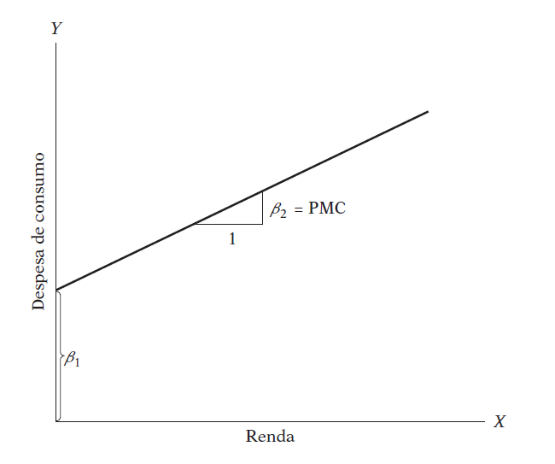
Representação gráfica

Slide 20
Exemplo da função de consumo keynesiana
Função de consumo keynesiana
Não existe uma relação determinística entre consumo e renda.
C = f(X, ε)
Onde ε é o elemento estocástico
Como incorporar este elemento estocástico ao modelo? De forma aditiva:
C = β1 + β2X + ε
Contrapartida empírica do modelo teórico de Keynes.

Slide 21
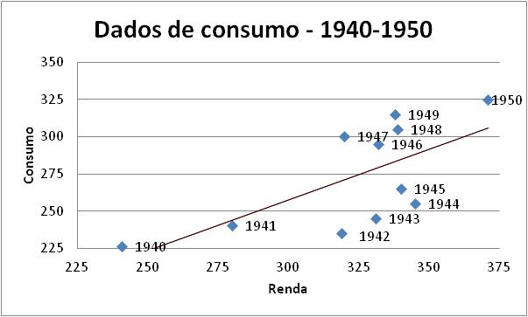
Exemplo

Slide 22
Exemplo
A reta do gráfico anterior é distorcida pelo racionamento do período de guerra.
Especificação mais apropriada: acomodar a natureza estocástica do dado e as circunstâncias especiais dos anos 1942-1945.
Dummy que identifica este período

Slide 23
Estimando o modelo de consumo
Variável dependente Consumo | (1) | (2)
 | mqo1 | mqo2
Renda | 0.685** | 0.858***
 | (0.249) | (0.0853)
Dummy anos de Guerra |  | -50.69***
 |  | (5.932)
Constant | 51.90 | 14.50
 | (80.84) | (27.30)
Observations | 11 | 11
R-squared | 0.457 | 0.946
Standard errors in parentheses
*** p<0.01, ** p<0.05, * p<0.1

Slide 24
Alguns conceitos de estatística

Slide 25
Alguns conceitos importantes!
Variável aleatória: assume valores numéricos e seus resultados são determinados por um experimento.
Experimento: procedimento que pode ser repetido e tem um conjunto de resultados possíveis e bem definidos.
Exemplos:
Experimento: jogamos uma moeda para cima dez vezes e contamos o número de vezes que aparece coroa.
Variável aleatória: número de vezes que aparece coroa.

Slide 26
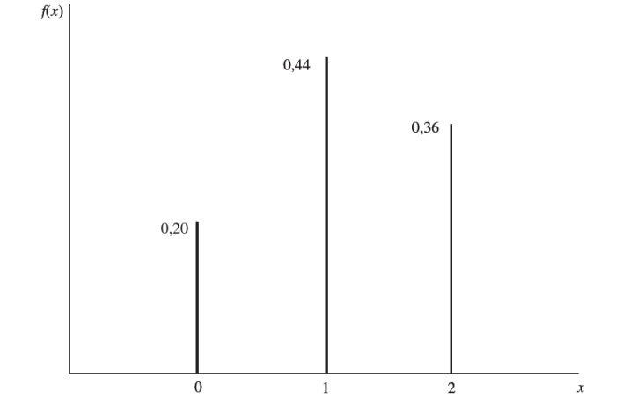
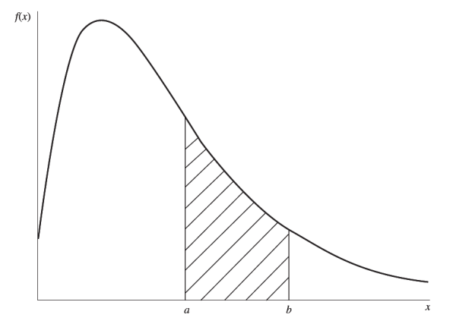
Alguns conceitos importantes!
Variável aleatória discreta:
possuem um número
finito de valores.
Variável aleatória contínua:
assume tantos valores possíveis
que não podemos enumerá-los.

Slide 27
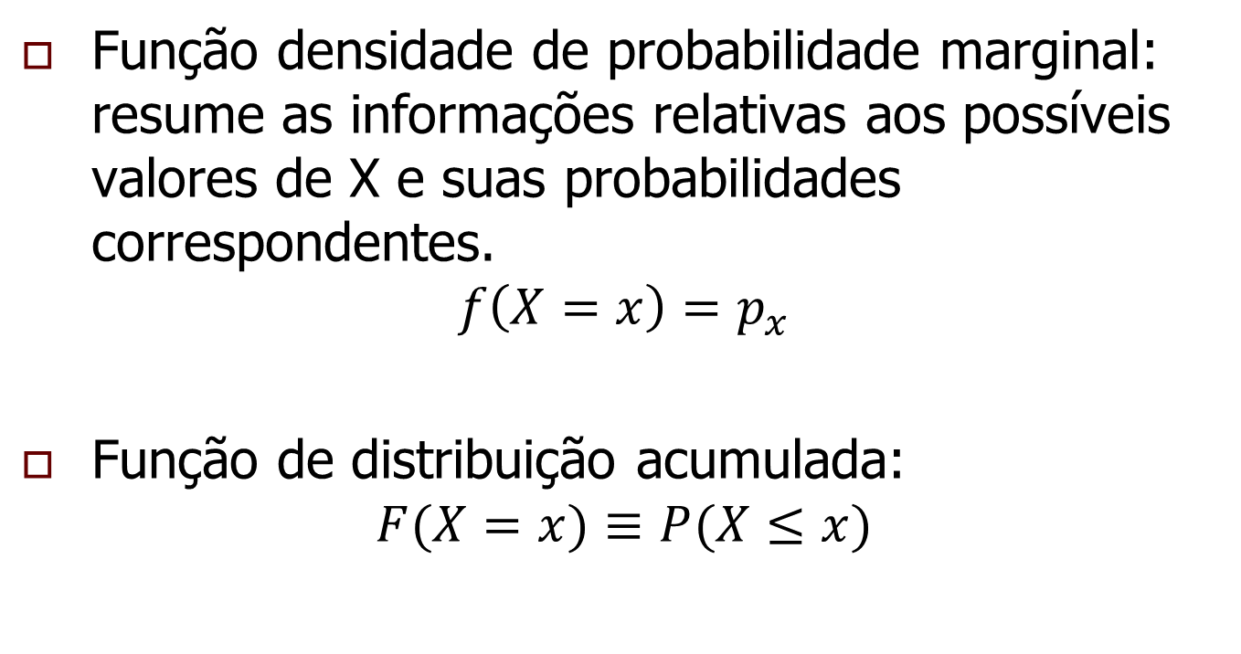
Alguns conceitos importantes!
Função densidade de probabilidade marginal: resume as informações relativas aos possíveis valores de X e suas probabilidades correspondentes.
$$f\left(X=x\right)=p_{x}$$
Função de distribuição acumulada:
$$F(X=x)≡P(X≤x)$$

Slide 28
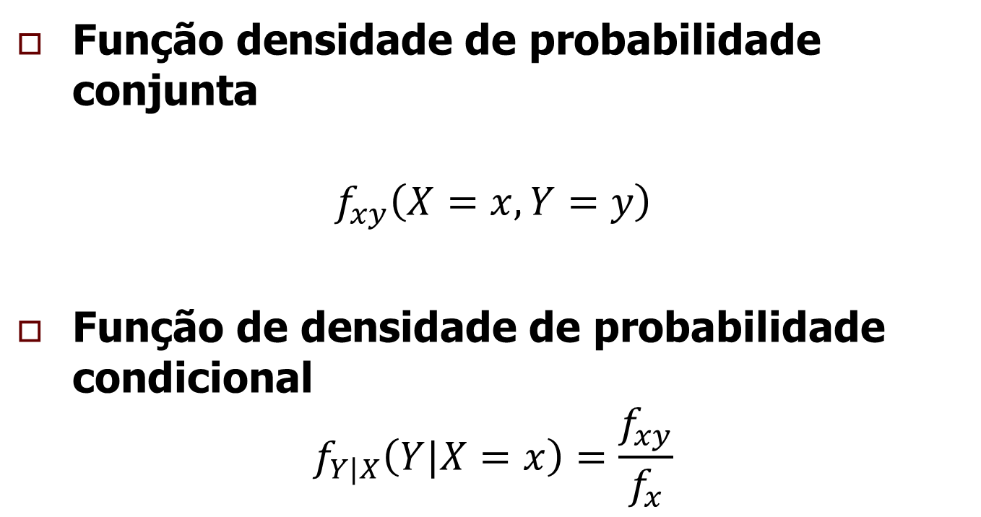
Alguns conceitos importantes!
Função densidade de probabilidade conjunta
$$f_{xy}\left(X=x, Y=y\right)$$
Função de densidade de probabilidade condicional
$$f_{Y|X}\left(Y|X=x\right)=\frac{f_{xy}}{f_{x}}$$

Slide 29
Função de distribuição condicional
Em Econometria, usualmente, estamos interessados em entender o comportamento de uma variável aleatória Y, dado o comportamento de uma ou mais variáveis X.
Logo, a função de distribuição condicional é muito importante!!

Slide 30
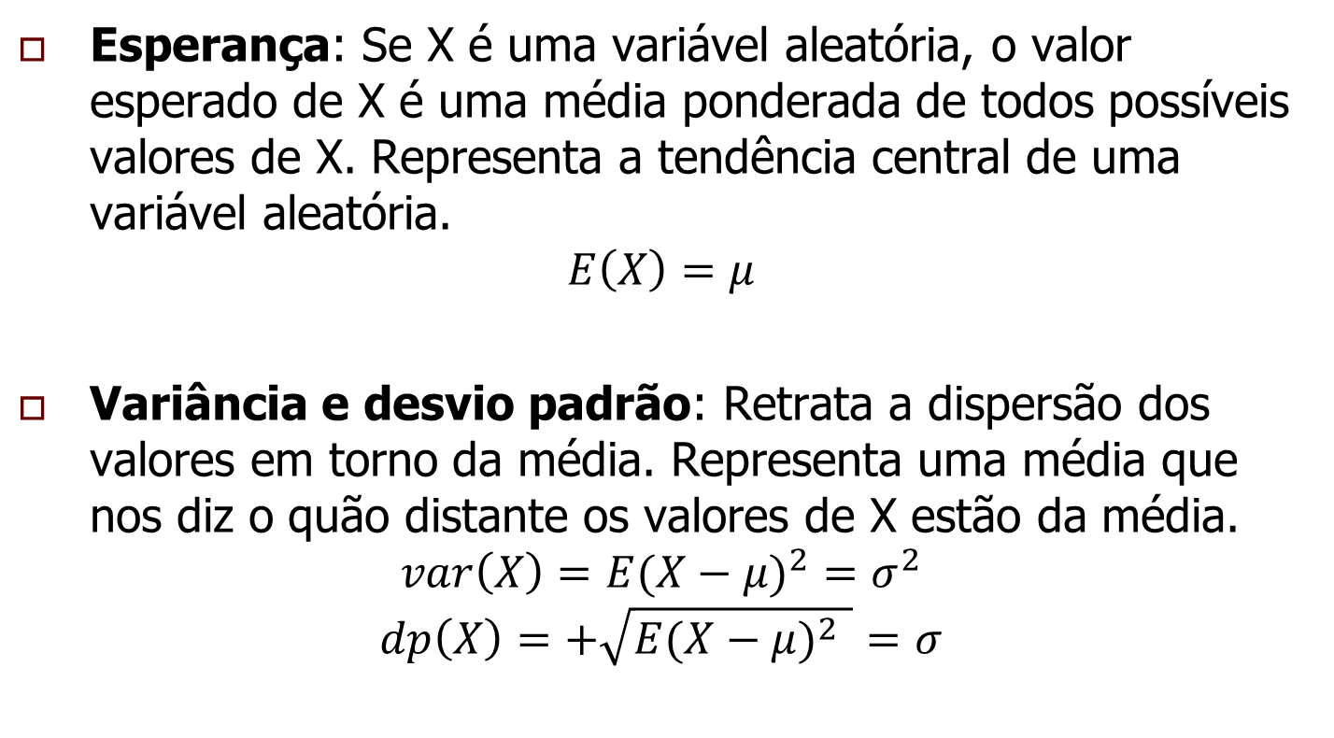
Alguns conceitos importantes!
Esperança: Se X é uma variável aleatória, o valor esperado de X é uma média ponderada de todos possíveis valores de X. Representa a tendência central de uma variável aleatória.
$$E\left(X\right)=μ$$
Variância e desvio padrão: Retrata a dispersão dos valores em torno da média. Representa uma média que nos diz o quão distante os valores de X estão da média.
$$var\left(X\right)={E(X−μ)}^{2}=σ^{2}$$
$$dp\left(X\right)=+\sqrt{{E(X−μ)}^{2} }=σ$$

Slide 31
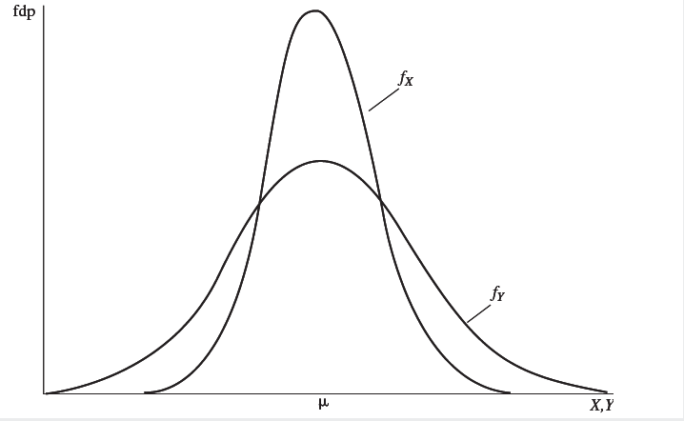
Alguns conceitos importantes!

Slide 32
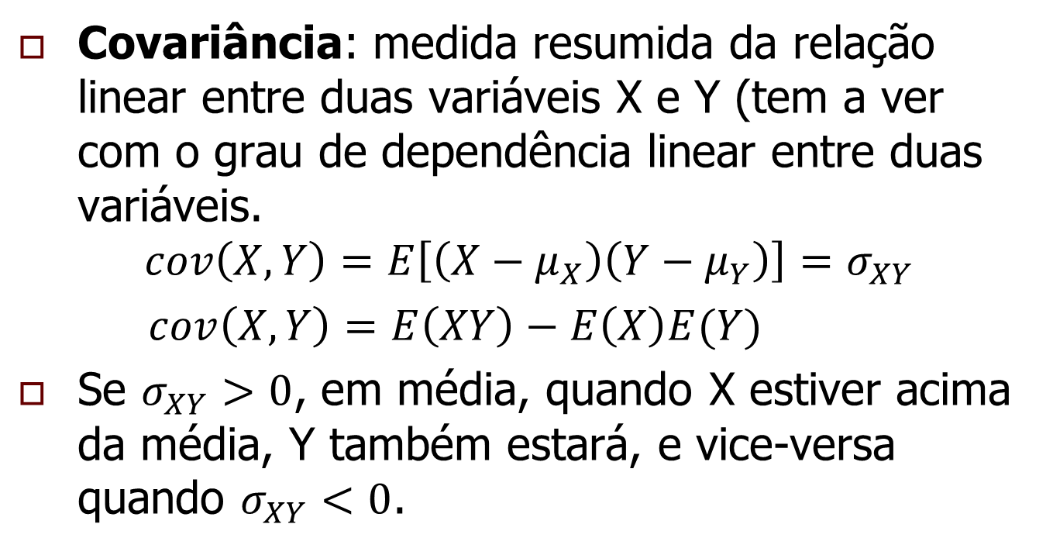
Alguns conceitos importantes!
Covariância: medida resumida da relação linear entre duas variáveis X e Y (tem a ver com o grau de dependência linear entre duas variáveis.
$$cov\left(X,Y\right)=E\left[\left(X−μ_{X}\right)\left(Y−μ_{Y}\right)\right]=σ_{XY}$$
$cov\left(X,Y\right)=E\left(XY\right)−E\left(X\right)E(Y)$
Se $σ_{XY}>0$, em média, quando X estiver acima da média, Y também estará, e vice-versa quando $σ_{XY}<0$.

Slide 33
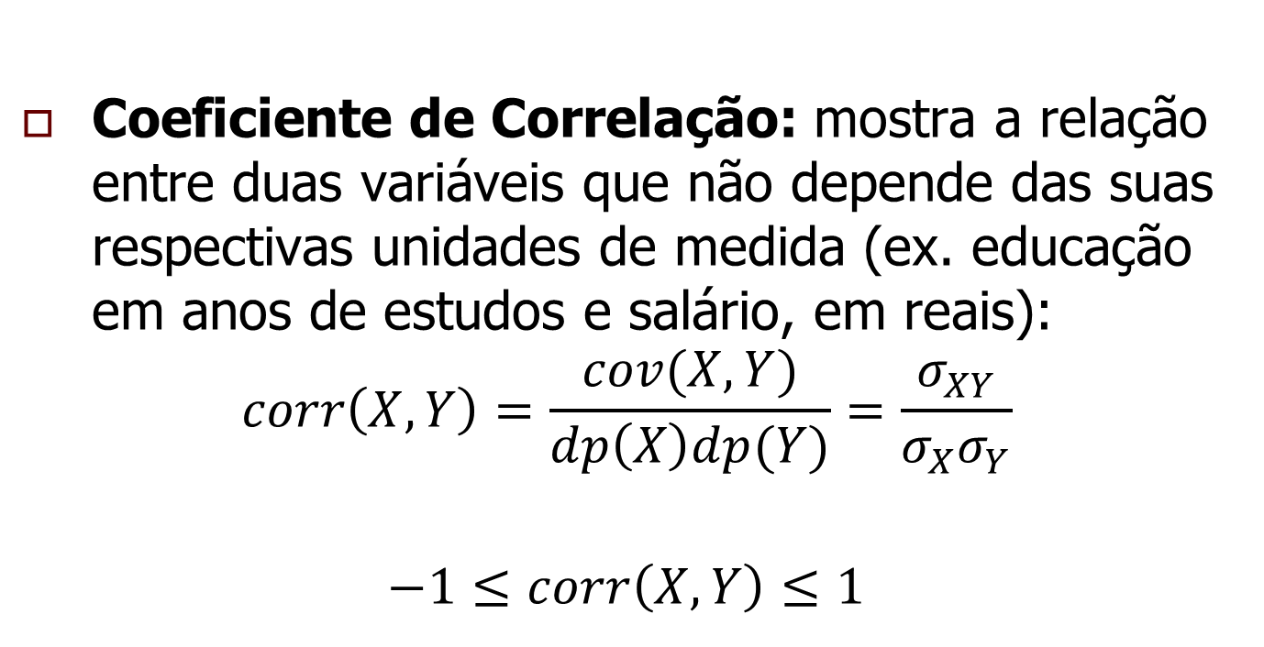
Alguns conceitos importantes!
Coeficiente de Correlação: mostra a relação entre duas variáveis que não depende das suas respectivas unidades de medida (ex. educação em anos de estudos e salário, em reais):
$$corr\left(X,Y\right)=\frac{cov(X,Y)}{dp\left(X\right)dp(Y)}=\frac{σ_{XY}}{σ_{X}σ_{Y}}$$
$$−1≤corr\left(X,Y\right)≤1$$

Slide 34
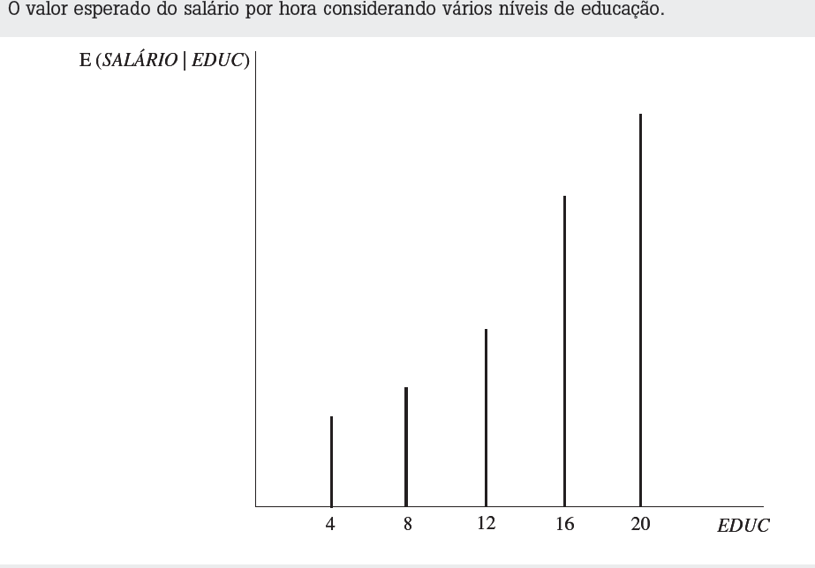
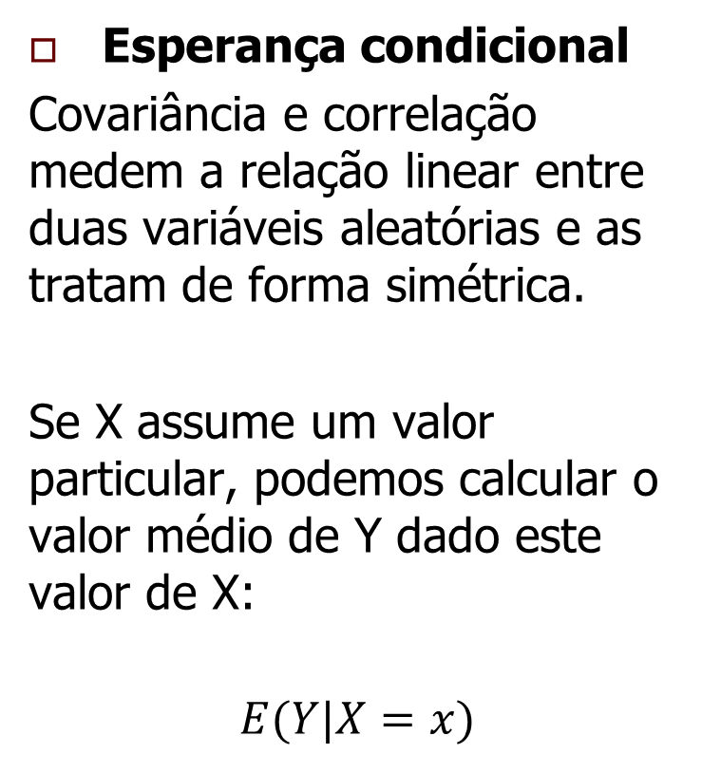
Alguns conceitos importantes!
Esperança condicional
Covariância e correlação medem a relação linear entre duas variáveis aleatórias e as tratam de forma simétrica.
Se X assume um valor particular, podemos calcular o valor médio de Y dado este valor de X:
$$E(Y|X=x)$$

Slide 35
Econometria e esperança condicional

Slide 36

Exemplo
O valor esperado do salário pode ser calculado para cada nível de escolaridade.
Em econometria, especifica-se a função que relaciona a variável Y com a variável X ou mais de uma variável X.
Especificação geral:
y = f(x₁,x₂,…,x_{K},β₁,β₂,…β_{K}) + ε
= x₁β₁ + x₂β₂ + … + x_{K}β_{K} + ε
Variáveis explicativas
Parâmetros
Termo de erro ou distúrbios aleatórios

Slide 37
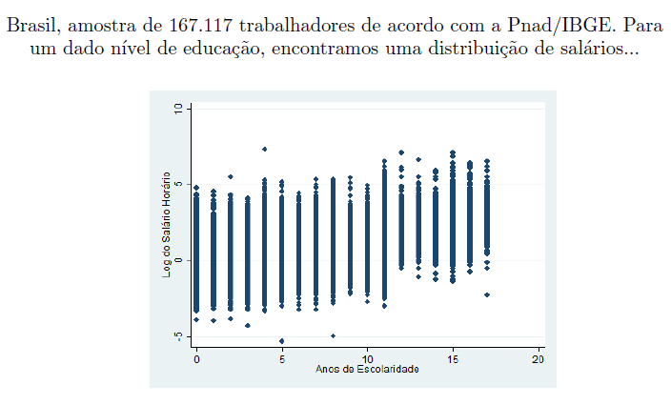
Outro exemplo...

Slide 38
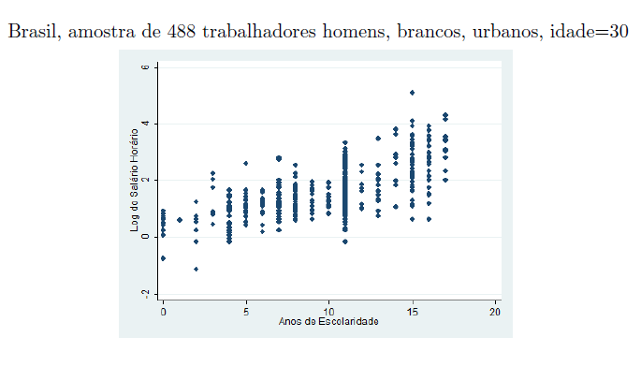
Refinar um pouco para entender os dados...

Slide 39
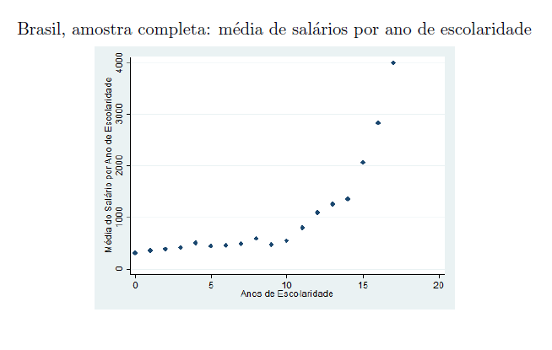
Tentamos entender a média para um dado X que é escolaridade...
Valor esperado de salário dado o valor de escolaridade

Slide 40
Relações entre variáveis
Foco: na média, ou melhor, na resposta média esperada.
Vetor c : conjunto de variáveis de controle que estarão explicitamente fixas quando estudamos o efeito de w em y.
O vetor w é correlacionado com outros fatores que também influenciam y.

Slide 41
Relações entre variáveis
Se w é contínuo, o interesse recai em:
Efeito parcial de w em
Se w é discreto, o interesse recai em:
valorado para diferentes valores de w

Slide 42
Relação entre variáveis
Quais são os controles?
Muitos elementos de c não são observáveis.
Exemplo:
Y – salário
W – anos de estudo
C – habilidade e experiência
Não é possível obter dados de todos controles desejados!

Slide 43
Relação entre variáveis
Outros problemas que interferem na estimação da relação causal:
Podemos não ter boas medidas para y e w (erro de medida)
Podemos observar apenas valores de equilíbrio de y e w (simultaneidade).

Slide 44
Como escolher a relação entre Y e W e c?
Construção das hipóteses do modelo que explica a relação populacional entre as variáveis.
Olhar os dados e inferir algumas hipóteses sobre o modelo que explicaria a geração de dados.
Identificar a relação funcional entre as variáveis Y e W, c.

